Slide 1
Assemblée générale
Document de travail, non validé
Assemblée générale spéciale Covid

Slide 2
sommaire
Le Mot du Président
Bilan administratif de l’année
Bilan sportif
Bilan financier et Budget prévisionnel
Echanges
Elections

Slide 3
Bilan administratif
Assemblée générale spéciale Covid

Slide 4
Les instances
Une association loi1901 et gérée par des bénévoles qui constituent le Conseil d’administration.
BERGER Pauline
BORE Alexis
COLIN Fabienne
De VUILLEFROY Erwan (démission)
GIRARD Patrick (exclu)
GREAU Séverine (démission)
GRIMAUD Stéphane
LUCAS Jean-François (démission)
MILIN Aurèlie (démission)
MILLET Olivier
MOREAU Magali
MOUSSEAU Bastien
MOURIER Xavier
PERSIGANT Jimmy
PINTO Nicolas
PROUX Guillaume
ROBIN Jean-Pierre
21 postes disponibles, 17 membres élus en début de mandat, 4 départs,13 membres aujourd’hui.

Slide 5
Les instances
Un bureau de direction
Président : Xavier Mourier
Trésorier : Jimmy Persigant
Trésorière adjointe : Magali Moreau
Secrétaire : Séverine Gréau (démissionnaire)
Secrétaire adjointe : Fabienne Colin

Slide 6
Autres Instances du club
Instance délibérative : l’assemblée générale
Les Commissions internes :
Elles permettent d’avancer rapidement et en lien avec les salariés
Natation de course
Water-polo
Communication / Marketing
Ecole de Natation
Officiels
Comité des Fêtes

Slide 7
L’association fonctionne aussi grâce à...
Une équipe technique de professionnels qui sont salariés de l’association :
Arnaud TEXIER
Loïc GENOT
Jérémy JABOEUF
Valentin BERINGER

Slide 8
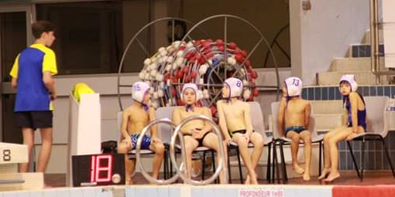
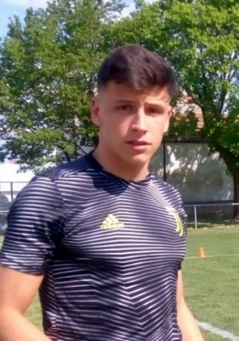
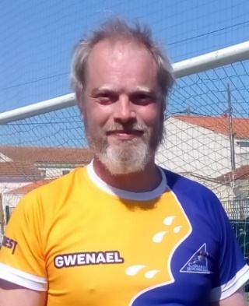
grâce à également à...
L’association fonctionne aussi grâce à...
Vacataires, stagiaires et bénévoles en soutien aux activités sportives et compétitions
Des Officiels, qui sont bénévoles et nous permettent d’organiser et de participer les compétitions.
Des bénévoles pour les campagnes d’inscription ou l’organisation des équipes compétitions (accueil, pot, micro..), et le vide grenier.
Gwenaël PAIN
Landry NAULEAU

Slide 9
Et aussi par l’implication
De vous, Parents !!! Nous avons besoin de monde pour faire vivre le club : transports, Officiels, aide pour les évènements …
Merci à tous

Slide 10
Chiffres et principales décisions de nos instances
Nombre de réunion de bureau : 6
Nombre de CA : 3
Nous avons été sollicités dans le cadre du chômage partiel pendant le deuxième confinement par les salariés pour une prise en charge des salaires à hauteur de 100% (l’Etat ne participant qu’à hauteur de 84%).
Nous avons débattu :
Sur la mise en place des activités alternatives
L’encaissement de tous les chèques pour les adhésions
Les réductions possibles liées au Covid
L’organisation de l’assemblée générale

Slide 11
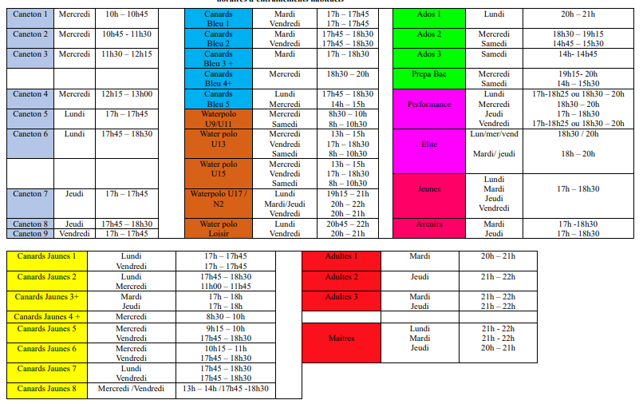
Activités et fonctionnement
Les créneaux piscine affectés au club : planning des activités aquatiques
Natation de course
Water Polo
Natation Artistique
Natation Maîtres
Natation Handisport

Slide 12
Des effectifs par activité
2019 / 2020 :
ENF (Caneton / Canards Jaunes / Canards Bleu)
ADOS / Prépa BAC
Natation de course (AV / Jeune / Performances / Elites)
Handisports
Maîtres / Adultes
Water polo (U9 à U17 / N3 / N2 / Waterpolo-Passion)
2020-2021 :
ENF (Caneton / Canards Jaunes / Canards Bleu)
ADOS / Prépa BAC
Natation de course (AV / Jeune / Performances / Elites)
Handisports
Maîtres / Adultes
Water polo (U9 à U17 / N3 / N2 / Waterpolo-Passion)

Slide 13
Evolution du nombre d’adhérents et la répartition par activité
Le nombre d’adhérents a diminué l’an passé.
587 – 493
ENF (Caneton / Canards Jaunes / Canards Bleu)
ADOS / Prépa BAC
Natation de course (AV / Jeune / Performances / Elites)
Handisports
Maîtres / Adultes
Water polo (U9 à U17 / N3 / N2 / Waterpolo-Passion)

Slide 14
Affiliation à la fédération Française
Le club des canards rochelais est affilié
à la Fédération Française de Natation
À la Fédération Française Handisports
Dépendant de la politique fédérale
Respect des calendriers sportifs
Respect de l’ENF
Aider à la formation des officiels et des cadres
Club labélisé FORMATEUR

Slide 15
Nos partenaires
Soutien financier et logistique de la Ville de La Rochelle
Nos activités sont possibles grâce au soutien logistique et financier de la ville et de la communauté de l’agglomération de La Rochelle qui met gracieusement à disposition la piscine et financent les activités du club au travers d’une subvention (locaux du club, lignes d’eau, …).
L’aide et les conseils qui nous ont été très précieux cette année :
Du directeur de la piscine communautaire ainsi que de la cheffe de bassin et de leurs équipes notamment celle de l’accueil et d’entretien des vestiaires
De la Direction des Sports de la Ville par la mise à disposition d’ERP de plein air
Du service des salles municipales pour la mise à disposition d’une salle adaptée à notre besoin
Subvention du Conseil Départemental
Subvention de l’ANS

Slide 16
les réalisations, Les projets
Campagne d’inscription :
Au total, les bénévoles du club ont assuré : plusieurs séances de réinscriptions en juillet et septembre.
Développement du site internet
Afin de mieux informer sur les activités, le club a modernisé et développé son site internet. Les fonctionnalités sont larges : équipes, photos, agenda, organigrammes, mail et aussi paiement en ligne, sms.
Travail de modernisation des inscriptions
A ce jour, un travail important a été effectué de transfert des données vers une nouvelle solution informatique en vue d’améliorer la mise à jour des dossiers des adhérents et de modernisation des inscriptions, afin d’éviter les erreurs de saisies.
Ce système repose sur la saisie informatique via notre site internet au moment des inscriptions.

Slide 17
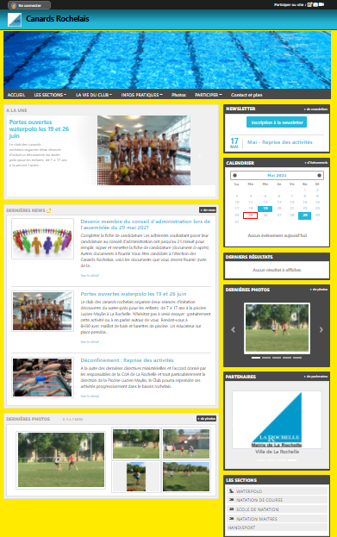
Site internet des canards
Fonctionnalités :
Agenda
Newsletter
Photos
Des news
Des actus
Des partenaires
Des pages équipes/sections

Slide 18
Bilan sportif
Assemblée générale spéciale Covid

Slide 19
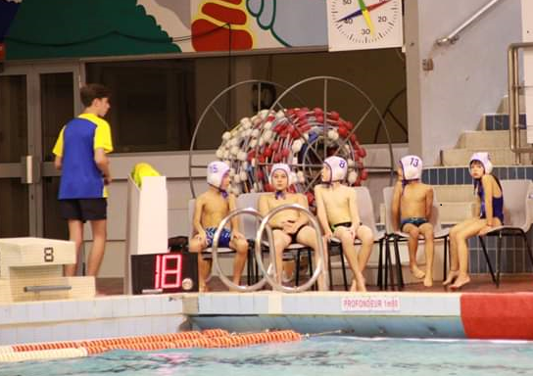
Water-polo
1- Les résultats pré-confinement
2- Les activités post-confinement
3- Les actions de développement
4- Les objectifs 2020/2021
U9/U11
Participation à 2 tournois /rassemblements pour nos jeunes. Belle dynamique sur cet effectif qui étoffe de saison en saison. Notre niveau est globalement bon par rapport aux clubs de la région. Nous avions un titre e champion de la Ligue à défendre dans cette catégorie.
U13
Notre équipe U13 était première du championnat LNA poule Haute avant la coupure avec que des victoires au compteur. Nous avons une très belle génération ( 2007/08) qui se retrouvera en U15 pour la saison 2021/2022.
2 joueurs repérés dans cet effectif par les sélectionneurs pour participer au rassemblement et détection de l'équipe de France U15.
Nous avions bon espoir de gagner le titre de champion de La ligue avec ce groupe tant ils dominaient le championnat. Partie remise.
U15
Le groupe était classé 3ème sur 8 de la phase de Ligue et donc qualifié pour la phase inter ligue avec la zone Ouest qui devait se dérouler à partir du mois de mars.

Slide 20
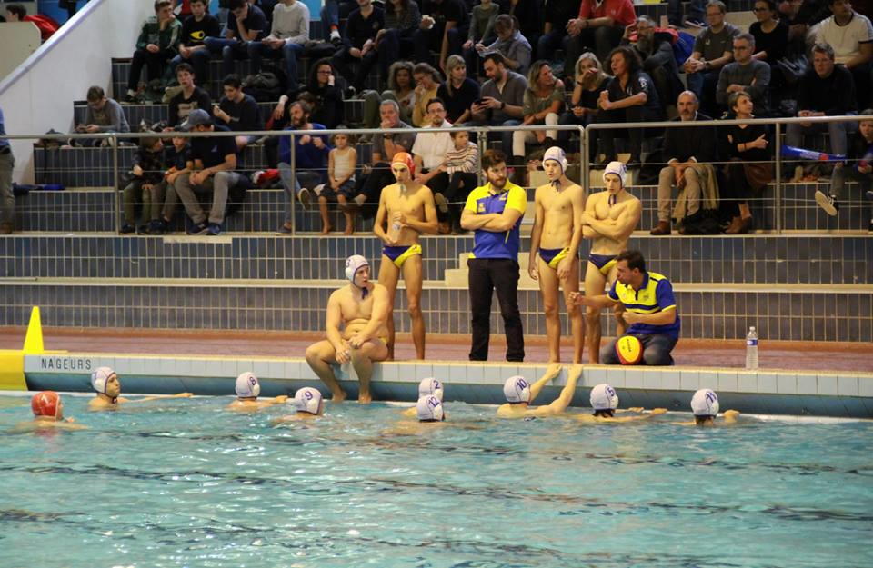
Water-polo
1- Les résultats pré-confinement
2- Les activités post-confinement
3- Les actions de développement
4- Les objectifs 2020/2021
U17
Le championnat n'a pas débuté.
La Nationale 2 (voir classement officiel sur diaporama)
Les Canards étaient classés 5ème sur 10 à la mi championnat à égalité de point avec le 4ème et 3ème (différence de buts) mais avec un match en retard pour nos Canards.
Belle performance de notre équipe première qui avait pour objectif de finir dans le top 5 cette saison et était donc dans ses temps de passage.

Slide 21
WP Activités liées à la crise sanitaire
Nous avons réussi à mettre en place des sessions pour les compétiteurs à la plage de chef de baie via un tableau d'inscription en ligne afin de répondre aux nombreuses contraintes de reprise (nombre limité d'enfants par séances , distanciations...).
Au programme : travail en PPG à sec , nage pendant tout le mois de juin.
Quelques séances en piscine fin juin. (cf photo diaporama)
Nous avons aussi envoyé des séances de maintien physique par mail
Et nous avons pris le temps d’appeler chacun de nos compétiteurs pour pendre des nouvelles pendant le premier confinement.
Stage de Waterpolo exceptionnellement gratuit pour toutes les catégories les 2 premières semaines du mois d‘août.

Slide 22
WP Les actions de développement
Stage à Sète :
Organisation d'un stage pour les U13 ( 2007/2008) à Sète afin de jouer toute une semaine contre l'un des meilleurs club formateur de France.
2 à 3 entraînements par jour pour nos jeunes, qui sont revenus littéralement transformés de cette expérience. Nous souhaitons renouveler cette action tous les ans car cela nous permet non seulement de faire progresser , mais aussi de faire évoluer nos méthodes d'entrainements. C'est comparable à une formation continue professionnelles pour nous éducateurs du club. Ces stages n'ont que des avantages.
Stages internes pour toutes les catégories à chaque vacances scolaires
Mise en place de matchs en lever de rideau pour nos jeunes lors des matchs N2 à La Rochelle afin de maximiser le temps de jeu pour nos joueurs
Maintien de l'activité « Waterpolo Passion »
Section Sportive Waterpolo
4ème bougie pour la section sportive Waterpolo à Fénelon Notre Dame de la 6ème à la 3ème :
Effectifs en progression

Slide 23
Objectifs saison 2020/2021
Présent sur les podiums régionaux dans toutes les catégories
Avoir des joueurs sélectionnés dans les équipe de ligue pour jouer les coupes de France
Se maintenir en N2 le plus haut possible dans le classement.
Actions de développement : portes ouvertes WP, inscription d'une équipe réserve en N3, mise en place d'une fiche individuelle de suivi de joueur,
Préparer un stage à Sète pour les vacances de Toussaint 2020
Matériels : se mettre en conformité par rapport au nouvelles règles de jeu (cf configuration bassin)

Slide 25
Natation
Classement du club : 59ème/1200 National et 2ème/76 Régional derrière le SPN.
Interclubs TC : milieu de tableau Régional et Niveau N2 en filles et en garçons.
TC individuels : une vingtaine de nageurs au niveau Régional NA, soit 1/3 des effectifs « compétition » = 63 classés (Elite + Performance + Section 3ème).
Jeunes individuels : une douzaine de nageurs au niveau Régional, soit 1/4 dEs effectifs « compétition » = 45. Mais ils n’ont pas eu le temps de s’exprimer à ce niveau.
Avec 10 nageurs Avenirs classés supplémentaires, le club compte 118 nageurs classés sur la saison, le deuxième meilleur total derrière le CN Niort.
Places d’honneur :
Christophe Prou 2ème au classement régional du Trophée du nageur complet (400 NL + 200 4N + meilleur des 4x50m).
Meeting de Cognac, 23 et 24/11/2019, 25m :
1ère place pour : Lyssandre CL sur 100 PAP, Léa H sur 400 NL, Gabin R sur 200 DOS, Zoé R sur 50 BR et Maïa T sur 100 BR.
Championnat Régional hiver à Poitiers, les 30/11 et 01/12/19, 25m : Zoé R 2ème sur 50 et 3ème sur 100 BR, Emile M 3ème du 50 PAP.
Meeting de l’Océan à LR, 01 et 02/02/20, 50m : Zoé 1ère sur 50 BR, Aglaée 1ère sur 100 BR, et gain des 2 relais 5x50 NL filles et garçons.
Championnat Régional à St Yrieix, du 06 au 08/03/20, 50m : Emile M 3ème du 100 PAP.

Slide 26
Ecole de natation

Slide 27
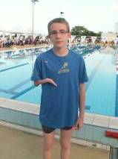
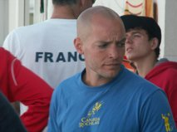
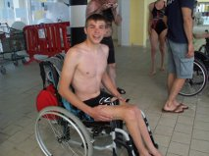
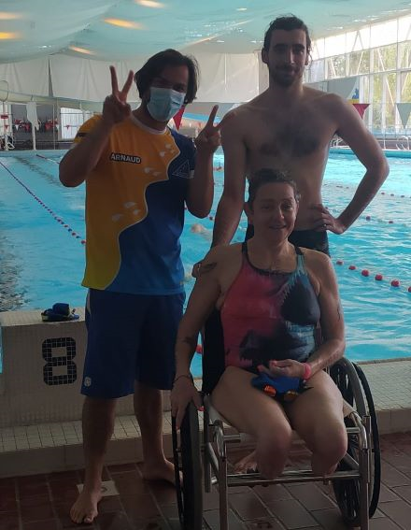
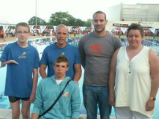
Handi

Slide 28
Maitres / adultes
La pratique a eu lieu de septembre 2019 à mars 2020
9 février 2020 : interclub à Bordeaux
27 février au 1er mars : Championnat de France Hiver en Martinique (M Sudry Sébastien / Mme Veque-Duteil Catherine)
Les championnats ensuite ont été stoppés
La pratique s’est stoppée sur décision gouvernementale depuis mars 2020, reprise en septembre et arrêt depuis Octobre 2020.

Slide 29
Activités pendant lE covid
Handisports maintenu à la piscine
Section sportive natation et water-polo car associé
au milieu scolaire
Activités Chef de Baie mai-juin 2020 (cf. photo)
Activités à Palmilud Noël 2020
Activités alternatives à Tasdon et Vélodrome
Natation de course à la Roche-sur-Yon
Water-Polo sur l’île de Ré (remerciement à M Gatta--Boucard pour la mise à disposition du bassin et accueil)

Slide 30
Rapport financier
Document de travail, non validé
Assemblée générale 2019 / 2020

Slide 31
Echange
Assemblée générale spéciale Covid

Slide 32
Règle du vivre ensemble
Lors de votre prise de parole, préciser votre nom et prénom et l’activité aquatique de l’adhérent, et éventuellement votre fonction dans le club
Demander la parole par un signe de la main
Une question simple et factuelle
On ne se coupe pas la parole
Les situations personnelles et privées ne seront pas traitées en assemblée générale
Reformulation possible par l’animateur pour faciliter la prise de notes pour compte rendu

Slide 33
Elections
Conseil d’administration

Slide 34
RENOUVELLEMENT DU CONSEIL D’ADMINISTRATION
Les statuts des canards prévoient que l’association est dirigée par un conseil d’administration de 6 à 21 membres élus au scrutin secret en assemblée générale pour une durée de 4 ans. Il prévoit également que le conseil d’administration se renouvelle par tiers chaque année..
Sont éligibles, les membres actifs âgés de 16 ans au moins et les représentants légaux des membres mineurs.
Il est donc procédé au renouvellement du conseil d’administration.
Présentation des candidats

Slide 35
Présentation du (de la) nouveau(elle) président(e)
Les nouveaux membres élus au CA se réunissent pour élire le ou la président(e).
La personne élue se présente et clôture l’AG

